Slide 1
Filmu Fizika

Slide 2
Ko noskaidrojām iepriekšējā nodarbībā?
Vai filmās redzētais vienmēr ir patiess?

Slide 3
Noskatīsimies Video!
https://www.youtube.com/watch?v=K7UAJTOHnmo&t=102s

Slide 4
Vai video redzētais sižets šķiet ticams?
Kā to varētu pārbaudīt?

Slide 5
Mērķis: veicot eksperimentu ar vienu balonu, pārbaudīt, vai video redzētais sižets ir reāli iespējams.

Slide 6
Sasniedzamie rezultāti
Veikt novērtējumus par lietu masu un daudzumu.
Izdarīt spriedumu, vai notikušais ir reāli iespējams.

Slide 7
Ko mēs šodien darīsim:
Veiksim izpēti un uzbūvēsim situācijas modeli
Veiksim eksperimentu
Aprēķināsim rezultātus un izdarīsim secinājumus

Slide 8
uzBūvēsim situācijas modeli!
Kādu objektu masas ņemsim vērā?
Cik šie objekti varētu svērt? Kur to pārbaudīt?
Kādus «atslēgas» vārdus lietosim, lai sameklētu, to ko vēlamies?
Kā izvērtēsim, kuri rezultāti būtu vistuvākie patiesajiem?

Slide 9
Eksperimenta materiāli
Papīrs
Balons
Šķēres
Lineāls

Slide 10
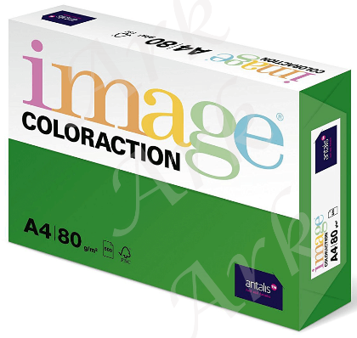
Kā noskaidrot, cik lielu masu var pacelt viens balons? (diemžēl mums nav svaru!) ☹
Toties mēs zinām papīra blīvumu! Kā tas varētu palīdzēt?

Slide 11
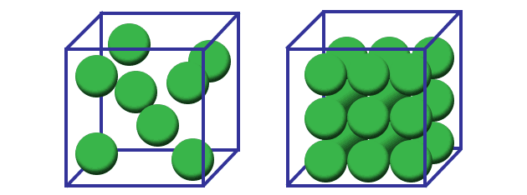
Kas ir blīvums?
Kas abām kastītēm ir vienāds?
Kas abām kastītēm ir atšķirīgs?

Slide 12
Kurām kastītēm ir vienāda bumbiņu masa?
Kuru kastīšu saturam ir vienāds blīvums?

Slide 13
$$blīvums=\frac{masa}{tilpums}$$
Kādās mērvienībās to mēra?

Slide 14
Papīra blīvums
Visas papīra lapas ir vienāda biezuma, to graizot, mainās tikai laukums, tāpēc, ērtības labad, norāda papīra masu uz laukuma vienību (kvadrātmetru), nevis tilpuma vienību (kubikmetru)
$$papīra blīvums=\frac{masa}{laukums}$$

Slide 15
Kā var aprēķināt masu, ja zināms papīra blīvums un laukums?
$$masa=blīvums∙laukums$$

Slide 16
Kāda masa ir 1 m² lielai papīra lapai?
1 m
80 g
1 m
Kāda masa būtu pusei no 1 m² lielas papīra lapas?
1 m
? g
40 g
0.5 m

Slide 17
Kāda masa ir 1 A4 izmēra papīra lapai?
Kā to aprēķināt?
A4 lapa
? g
? m
? m
Kāda masa ir 1x1 cm lielam papīra gabaliņam?
Kā to aprēķināt?
? g
1 cm
1 cm

Slide 18
Veiksim eksperimentu!
Kādus papīra gabaliņus būs visērtāk izmantot eksperimentā?
Padomā, kādiem papīra gabaliņiem būs vieglāk aprēķināt to masu!

Slide 19
Cik papīra strēmelītes spēja noturēt tavs balons?
Cik lielu masu spēja noturēt tavs balons?
Cik balonu vajadzētu, lai paceltu gaisā ratiņus ar bērnu?

Slide 20
Vai video redzētais sižets bija reāli iespējams?

Slide 21
Ko tu šodien iemācījies?

